Slide 1
Assistanse/hjelp – funksjon og roller
Ellen Berg, spesialpedagog/idrettspedagog, PhD
Forberedelse til skolestart – digitalt kurs – uke 6 - 2021

Slide 2
Funn fra nyere forskning om assistanse:
Formålet med assistanse er å støtte opp under inkluderende opplæring, men det er uvisst i hvilken grad assistanse som tiltak oppfyller intensjonen
Kan bidra til uselvstendighet, ekskludering og influere på sosiale relasjoner til medelever
Lite retningslinjer for arbeidet og uklare roller

Slide 3
forts
Behov for:
- bedre samarbeid (mellom ulike parter, lærer-assistent, men også elever), --- kommunikasjon
- opplæring (profesjonalitet)
Assistentens rolle:
- Pedagogisk
- Støttefunksjon – praktisk og læringsmessig
Bruk og oppfølging av assistansebehov influeres av at skole (akademiske) og hjem (sosialt og praktisk-estetiske) har ulike prioriteringer

Slide 4
Å trenge hjelp til gjøremål i skolehverdagen
Selvstendighet er viktig – men greie alt selv for enhver pris ?
Gjøre noen valg:
- Hva er viktigst for meg å greie selv?
- Variasjon fra dag til dag
- Endringer med alder
Selvstendig uten å være selvhjulpen?
- Trene på å be om hjelp og å ta imot hjelp
- Bli vant til å instruere selv er en del av det å bli selvstendig
- Bli hjulpet på den måten en ønsker selv
- Hvem kan være hjelper?
Å kunne få hjelp av andre enn de nærmeste øker selvstendigheten og friheten

Slide 5
Bruk av assistent –for et inkluderende læringsmiljø
Funksjon og rolle
Kompetanse
Veiledning
Likeverdig samarbeidspartner
Barnet/den unges medvirkning

Slide 6
Å ha behov for assistent – utfordringer, dilemmaer og konsekvenser
Kategori 1: The Replaceable Assistant
Kategori 2: The Assistant as ”Mother/Father”
Kategori 3: The Professional Assistant
Kategori 4: The Assistant as a Friend
Kategori 5: My Ideal Assistant
Skär, L. & Tam, M. (2001). My Assistant and I: disabled children's and adolescents' roles and relationships to their assistants. Disability and Society, 16, 917-932.

Slide 7
Kategori 1:The Replaceable Assistant
Utfordringer ved stadige skifter av assistenter
Må informere og lære opp assistentene
Invadering av privatlivet
Å be om hjelp – praktiske og intime ting
Å bli hørt – hvem bestemmer?

Slide 8
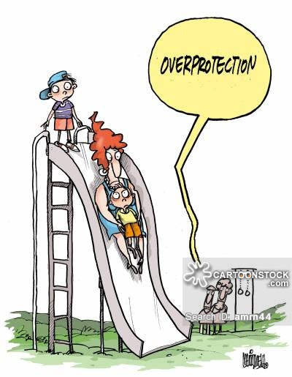
Kategori 2: The Assistant as ”Mother/Father”
Barna opplevde at assistentene hadde ulike roller
Rollen som ”mor/far” – å bli bestemt over, ikke bli spurt selv, og opplevelsen av å bli behandlet som barn
Hindrer relasjoner til kamerater/jevnaldrende, assistentenes tilstedeværelse ble opplevd som forstyrrelse til lek og interaksjon med andre barn/unge
Behovet for å være alene med venner

Slide 9
Kategori 3: The Professional Assistant
Tydelig rolle som profesjonell assistent
Støtte i praktiske situasjoner
Viste respekt
Var sensitiv/var for elevens ønsker og meninger
Ble behandlet som den man var dvs. Anna og ikke den med diagnose/funksjonshemming
Fikk lov å være i fred når det ikke var behov for assistanse.

Slide 10
Kategori 4: The Assistant as a Friend
Lite utbredt
Delte samme interesser, aktiviteter og smak
Deltagende i aktiviteter
Assistenten anså også eleven/barnet som en venn
Ikke uproblematisk: både til hjelp og hinder i relasjon til medelevene
Hjelp: tilgang til aktiviteter og igangsetter av morsomme aktiviteter
Hinder: fokus på assistenten av venner fremfor vedkommende selv

Slide 11
Kategori 5: My Ideal Assistant
Yngre enn 25 år
Lettere å være med på aktiviteter/utføre aktiviteter sammen med en ung assistent
En yngre vil i mindre grad bestemme over barnet/den unge
Samme kjønn
Snill

Slide 12
forts
Viktig å velge assistent utfra egne kriterier, blant annet tillit og trygghet
Assistenten bør være tilstede kun ved behov
Ønske om assistent som likeverdig venn
Assistenten som ”admission ticket”
Assistenten har en funksjon : vedr det å spørre
Noen få assistenter erstatter venner

Slide 13
Utfordringer - Resultater
Relasjonen mellom barnet/den unge og assistenten var kompleks og ambivalent
Å skape et godt forhold til assistenten er vanskelig og tar tid (spesielt utfordrende vedr behov for hjelp til intime ting)
Relasjonen mellom barnet/den unge ble ikke ansett for å være likeverdig – definert som asymmetrisk relasjon

Slide 14
Forts. utfordringer
Kontinuitet viktig – for å ivareta trygghet og sikkerhet
Manglende medvirkning fra barnet/den unge er en hindring for utvikling av selvstendighet/uavhengighet og autonomi
Det å ikke bli spurt hva som er viktig fra barnet/den unges ståsted – å miste kontroll over eget liv
Overbeskyttelse – avhengig av voksne
”Dobbelt sett foreldre”

Slide 15
Behov for hjelp/assistanse – vurdere funksjon og rolle
I hvilken grad har barnet/den unge behov for ulike former for assistanse/hjelp i hverdagen?
I hvilken grad er assistentens eller hjelperens funksjon og rolle diskutert?
I hvilken grad har barnet/den unge selv (evt. foreldre) fått medvirke i beslutninger om grad av assistanse/hjelp i ulike situasjoner?

